Slide 1

KİLO VE BOYDAN OLUŞAN VERİ SETİNDEN CİNSİYET TAHMİNİ YAPAN YAPAY SİNİR AĞI’NIN OLUŞTURULMASI
YASIN ÖMER KARA -180201077 FEYZA DEMIREL - 190201110 ONURCAN KURT - 190201115 FERHAT TAŞÇI - 150201190 SEBA BRIJ - 170201111 KAAN KOÇ - 180201065

Slide 2
Yapay Sinir Ağları
Günümüzde sıklıkla duyduğumuz algoritmalarından biri olan Yapay Sinir Ağları (neural networks) makine öğrenmesinde en çok tercih edilen yöntemler arasında yer almaktadır. Python, R gibi sıklıkla veri bilimi üzerine kullanılan programlama dilleri için geliştirmiş kütüphaneler sayesinde yapay sinir ağı modelleri oluşturmak oldukça kolay hale gelmiştir. Aynı zamanda, Yapay Sinir Ağı modellerinin oluşturulması üzerine internette sayısız kaynak ve örnek de bulunmaktadır.
Yapay Sinir Ağlarında da beynimizdeki sinir sisteminde olduğu gibi nöronlar bulunmaktadır. Bu nöronlar bağlı olduğu her bir nörona veri iletimi yapan işlemciler olarak düşünülebilir. Her bir nöronun görevi veri iletimini yapmadan önce diğer nörondan aldığı veriyi(synaptik bağlantı) işleminden geçirmek ve bağlı olduğu diğer nörona iletmektedir. Örneğin, basit bir ağda Girdi Katmanı, Gizli Katman ve Çıktı Katmanı bulunmaktadır. Girdi katmanı girdi verilerimizin bulunduğu katmandır. Gizli katmalar ise nöronların bulunduğu katmanlardır. Çıktı Katmanı ise sonuç olarak en son işlemin yapıldığı nöronları barındıran katmandır ve bu katmanda tahmin sonucu elde edilir.

Slide 3
Örneğin Boy ve Kilo verileri üzerinden cinsiyet tahmini yapan bir modelin eğitildiği bir ağda, Girdi Katmanında iki adet girdi (Boy ve Kilo), Gizli Katmanda her birinin ayrı ayrı boy ve kilo girdilerine ağırlıklı olarak bağlı olduğu iki nöron ve çıktı katmanında sonuç olarak cinsiyeti veren bir nöron bulunmaktadır (Gizli katman sayısı ve içerisindeki nöronlar isteğe bağlı olarak arttırılabilir). Nöronlar beslendiği nörondan aldıkları değerleri ağırlıklandırarak beslediği nörona iletmektedirler. Son katman olan Çıktı katmanında yer alan nöronlar ise son ağırlıklandırma işlemini yaparak tahmin değerini çıktı olarak vermektedir. Elde edilen tahmin değeri gerçek değer ile karşılaştırılarak, ağırlıklandırma işlemi için kullanılan değerler elde edilen bu fark değerine göre güncellenir ve diğer girdi verileri ağ üzerinden geçer. Bu işlem tahmin değeri gerçek değere en yakın olan noktaya gelinceye kadar veya belirtilen devir sayısı kadar devam eder. Bu türde bir ağa İleri Beslemeli Ağ (FeedForward) denilmektedir.

Slide 4
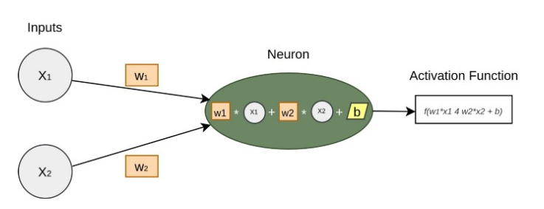
YAPAY SİNİR AĞINDA YER ALAN NÖRONLARIN GÖREVİ NEDİR?
Nöronlar, içerisinde her bir bağlantının “Ağırlık” (W) değerini ve “Bias” (b) değeri barındırmaktadır. Nöronlar “Girdi Katmanı” üzerinden aldıkları değerleri o girdiye ait Ağırlık “W” değeri ile çarpmak ve ardından “bias” değeri ile toplamakla görevlilerdir. Burada “W”ağırlık değerleri o nöronun girdiler için katsayıları “b” bias değeri de nörondaki sabit sayı olarak düşünülebilir. Her nöron ağın beslendiği girdi sayısı (veri setindeki tahmin edici değişken sayısı) kadar ağırlık değeri ve bir adet bias değeri barındırmaktadır.

Slide 5
Bir önceki slaytta gösterilen görseli incelediğimizde burada nöron her bir “W” değerini denk gelen girdi değeri ile çarparak toplamaktadır. Bu işlem sonrasında elde edilen değer “b” bias değeri toplanmaktadır. Buradan elde edilen sonuç girdilerin ağırlıklandırılmış toplam değerleridir. Nöron, son olarak bir aktivasyon fonksiyonu kullanarak elde edilen değeri 0 ile 1 arasında standartlaştırmaktadır. Bu sayede kontrolsüz veya sınırsız (unbounded) olarak gelen veri tahmin edilebilir bir değere dönüştürülmektedir

Slide 6
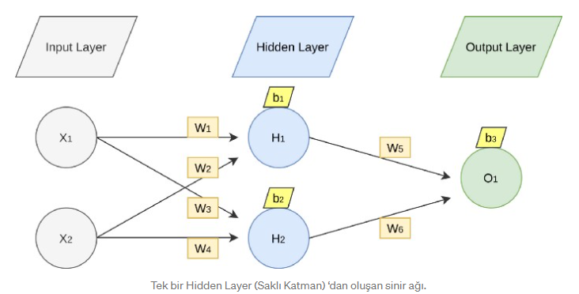
TÜM SİNİR AĞININ OLUŞTURULMASI
Bir Sinir Ağının (Neural Network) birden fazla Nöronun birbirine katmanlar bazında bağlandığı göz önünde bulundurulduğunda, bir önceki bölümde yaptığımız tüm işlemler bir katmanda bulunan her bir nöron için gerçekleştirilmektedir. Bir sinir ağında bulunan katmanların nöronlarının diğer katmandaki nöronların her biri ile bağlantılı olması gerektiğini(bazı modellerde tüm nöronlar birbirine bağlı olmak zorunda değildir.) belirtmiştik. Aslında bu sayede kullandığımız sinir ağımızı alttaki gibi şematize edebiliriz;

Slide 7
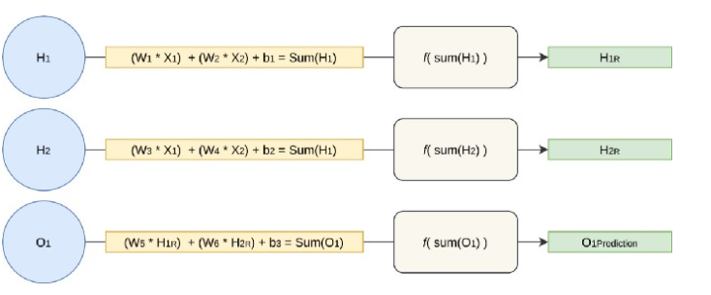
Bir önceki slayttaki gizli katmanımızda H1 ve H2 nöronları doğrudan girdi katmanından beslenirken, çıktı katmanı gizli katmanda yer alan H1 ve H2 nöronlarından beslenmektedir. Bu nedenle H1 ve H2 nöronlarının değerleri hesaplanırken Girdi 1 ve Girdi 2 değerleri bu girdiler için nöronda bulunan ağırlık değerleri ile çarpılarak toplanmaktadır (ek olarak nöronun bias değeride bu sonuca eklenmektedir).
H1 ve H2 nöronlarının ağırlıklandırılmış değerlerini hesaplayıp, sigmoid fonksiyonu ile standartlaştırmış olduk. Şimdi H1 ve H2 ile bağlantılı olan O1 nöronun değerini yani tahmin değerini hesaplamak gerekmektedir. Bütün nöronların “W” değerlerini [0,1] ve “b” değerini 0 olarak belirtmiştik. Bu nedenler O1(Çıktı Katmanı) nöronun “W” değeri de [0,1] ve “b” değeri de 0 olacaktır.

Slide 8
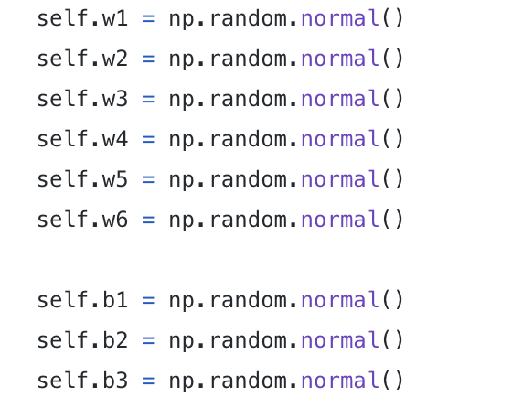
Yapay Sinir Ağının Oluşturulması
Yapay sinir ağının oluşturulması için öncelikle bias ve ağırlık değerlerinden oluşan bir fonksiyon oluşturduk. Ağımız üzerinde 3 adet nöron bulundurduğumuz için her bir nöronda 2 adet ağırlık ve 1’er adet bias olmak üzere toplamda 6 adet ağırlık ve 3 bias değerini rastgele olarak fonksiyonumuz içerisinde oluşturduk.
Yapay sinir ağının oluşturulması için kodumuzun içerisinde dört ana fonksiyon kullandık. Bunlar:
Sigmoid Fonksiyonu
Sigmoid Fonksiyonunun Türev Hali
Feedforward Fonksiyonu
Train Fonksiyonu

Slide 9
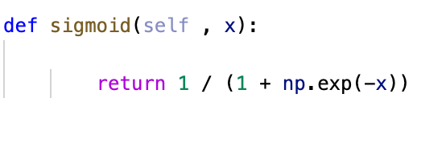
Sigmoid Fonksiyonu:
Bu fonksiyon içerisinde sigmoid hesaplamalarını yaptık. Sigmoid fonksiyonu nörondaki toplam değeri 0 ve 1 arasında standartlaştırmaktadır. Standartlaştırma işlemi sigmoid aktivasyon fonksiyonu ile gerçekleştirdik.
Sigmoid Aktivasyon Fonksiyonu: f(x) = 1 / (1+ e^(-x))

Slide 10
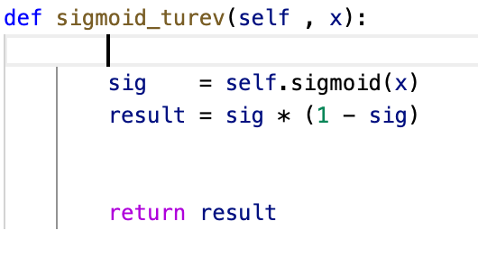
Sigmoid Fonksiyonunun Türevi:
Ağırlık ve bias değerlerinin güncellenmesi eşitliklerinde kullanmak üzere Sigmoid Fonksiyonunun türevini aldığımız yeni bir fonksiyon oluşturduk.
Sigmoid Fonksiyonunun Türevi: f’(x) = f(x) * (1-f(x))

Slide 11
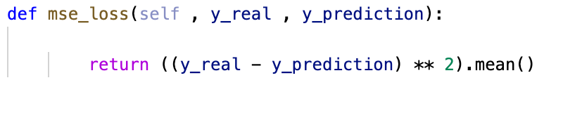
MSE Methodu:
Geliştirdiğimiz yapay sinir ağının eğitimini gözlemlemek adına her bir devirde veri setindeki toplam LOSS’u hesaplamak adına MSE methodu oluşturduk.
Burada fonksiyona girdi olarak verilen y_real ve y_prediction verileri aynı boyuttaki numpy dizileri olmalıdır.

Slide 12
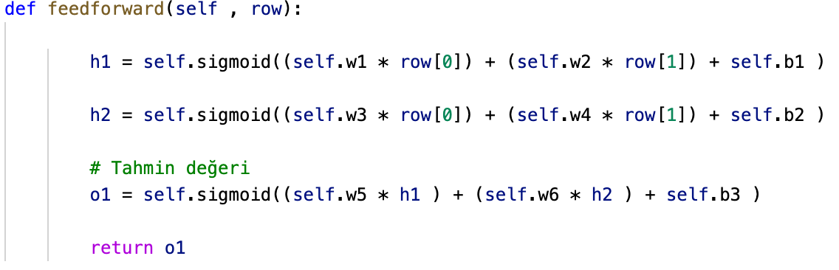
Feedforward Fonksiyonu
Feedforward yani İleri Besleme fonksiyonu içerisinde ağırlık değerleri ile girdiler çarpıldı ve bias değerleriyle toplanarak sigmoid ile değeri standartlaştırılmış hale getirildi. Böylelikle ileri beslemeli nöronlar üzerinden tahmin değeri elde edilmiş oldu.

Slide 13
Train Fonksiyonu
Son olarak train fonksiyonu kodlandı. Train fonksiyonu öğrenmenin gerçekleştiği kısımdır. Bu kısımda her bir ağırlığın Loss değerine göre güncelleneceği değer belirlenmelidir.
Train fonksiyonu içerisinde şu değerlerin hesaplanması gerekir:
Loss değerinin tahmin değerine göre türevi.
Tahmin değerinin hangi nöronun ağırlık değerine göre türev alıyorsa, o nöronun toplam değerine göre türevi.
Hangi nöronun ağırlık değerine göre türev alınıyorsa, o nöronun değerinin ağırlık değerine göre türevi
Hangi nöronun ağırlık değerine göre türev alınıyorsa, o nöronun değerinin bias değerine göre türevi
Aynı zamanda bu fonksiyon içerisinde eğitimin ne kadar tekrar edeceğini belirlemek ve her bir devirde ağırlık ve biasların hangi oranda güncelleneceğini belirlemek için “epoch” (devir sayısı) ve “learning rate”(öğrenme oranı) belirlenmelidir. Biz modelimizde epoch = 1000 ve learning_rate = 0.001 olacak şekilde değerler atadık.

Slide 14
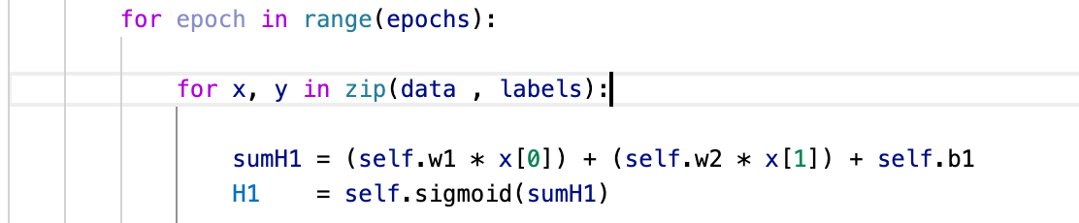
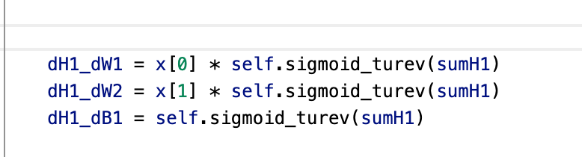
Train Fonksiyonu
Nöronlardan biri için belirtilen iterasyon sayısı kadar model eğitimi:
Aynı nöron için ağırlık ve bias değerlerinin türevinin alınması işlemi:

Slide 15
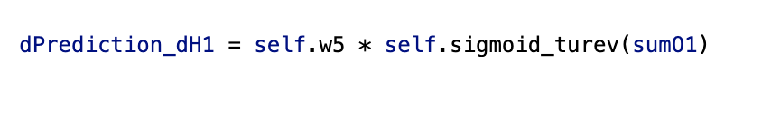
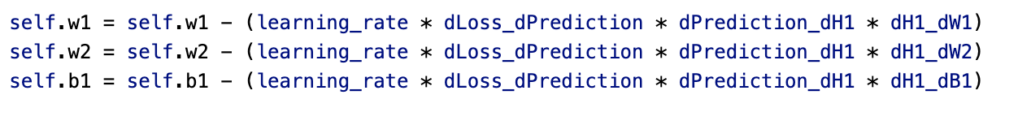
Train Fonksiyonu
Tahmin değerinin bu nöron için türevi:
Ağırlık ve biaslara göre aynı nöronun güncellenmesi işlemi:

Slide 16
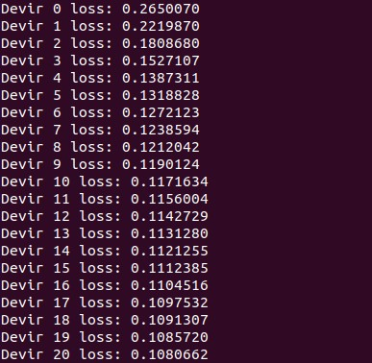
Train Fonksiyonu
Train fonksiyonu içerisinde hesaplanan Loss değerlerinin çıktısı şu şekilde olmaktadır:
Şekilde de görüldüğü üzere her iterasyonda Loss değeri giderek azalmıştır ve bu model eğitiminin Accuracy rate’i %88.f civarlarındadır. Bu da oldukça yakın tahminlerde bulunabildiğini göstermektedir.

Slide 17
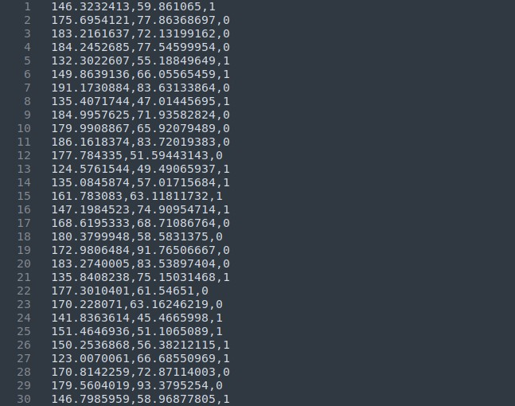
Verilerin Eğitilmesi
Yapay sinir ağının hazırlanması işlemi sonucunda boy, kilo ve cinsiyet bilgilerinin yer aldığı veri setini kullanarak yapay sinir ağımızın boy ve kilo bilgilerinden yararlanarak cinsiyet tahmini yapmasını sağladık. Aşağıdaki görselde veri setimizin belirli bir kısmının örneğini göstermiş bulunuyoruz. Bu veri seti kullanılarak eğitimimizi gerçekleştirdik. Veriler boy-kilo-cinsiyet olacak şekilde sıralanmıştır. 1’ler kadını, 0’lar erkeği temsil etmektedir.

Slide 18
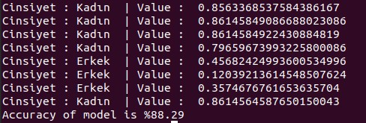
Çıktılar
Oluşturulan yapay sinir ağı üzerinde boy ve kilo verilerek cinsiyet tahmini gerçekleştirilmeye çalışıldı. Kod çalıştırıldığında alınan çıktının bir kısmı şu şekildedir:

